Slide 1
Praca dyplomowa - inżynierska
Dyplomant: Michał Kapiczyński
Promotor: dr inż. Paweł Wnuk
Kierunek studiów: Automatyka i Robotyka
Specjalność: Informatyka Przemysłowa
Notes:
Witam Państwa
Nazywam się Michał Kapiczyński i zaprezentuję dzisiaj Państwu efekty mojej pracy dyplomowej.

Slide 2
Algorytm wyznaczania i wizualizacji obszaru przeszukanego wraz z implementacją przy wykorzystaniu systemu OpenStreetMap.
Notes:
Temat mojej pracy brzmi: "Algorytm wyznaczania i wizualizacji obszaru przeszukanego wraz z implementacją przy wykorzystaniu systemu OpenStreetMap".
Temat ten jest bezpośrednio powiązany z bezzałogowymi statkami powietrznymi, powszechnie znanymi jako drony. Tułowy algorytm ma za zadanie wyznaczanie obszaru przeszukanego właśnie przez te pojazdy.
Zacznijmy od wyjaśnienia tego czym jest obszar przeszukany. Obszar przeszukany jest reprezentacją terenu zarejestrowanego przez kamerę zamontowaną na dronie.
Zanim przejdę dalej chciałbym powiedzieć kilka słów o tym skąd w ogóle praca związana z dronami.
Pojazdy te mają korzenie militarne. Początkowo bardziej niż bezzałogowe samoloty przypominały rakiety samonaprowadzające, a pierwsze pojazdy przypominające dzisiejsze drony pojawiły się w czasie II wojny światowej.
I tu ciekawostka:
W 1940 roku ruszyła produkcja pierwszego masowo wytwarzanego drona i w jednej z fabryk tych maszyn fotograf David Conover, wysłany tam przez swojego oficera wypatrzył i sfotografował pracującą przy linii montażowej Normę Jeane, która później zrobiła światową karierę jako Marilyn Monroe.
Jednak wracając do meritum. Drony mające początkowo jedynie zastosowanie militarne na przestrzeni ostatnich lat zyskują coraz większą popularność w sektorze cywilnym. Są wykorzystywane chociażby przez służby ratunkowe do poszukiwania osób zaginionych lub ofiar katastrof, do patrolowania granic, monitorowania upraw rolniczych, czy zwierząt na pastwiskach, nagrywania wydarzeń z perspektywy niedostępnej dla człowieka, czy kontroli bezpieczeństwa podczas imprez masowych. Są one doskonałym rozwiązaniem zawsze tam, gdzie trzeba przeprowadzić badania, bądź obserwacje w trudno dostępnych lub toksycznych dla człowieka warunkach np. w miejscach skażonych bądź w górach, czy w gęstych lasach.
Co więcej dynamiczny rozwój innych technologii takich jak systemy wizyjne, systemy informacji geograficznych, czy urządzeń mobilnych stwarzają szerokie możliwości na opracowywanie nowych rozwiązań wspomagających wykorzystanie bezzałogowych statków latających.

Slide 3
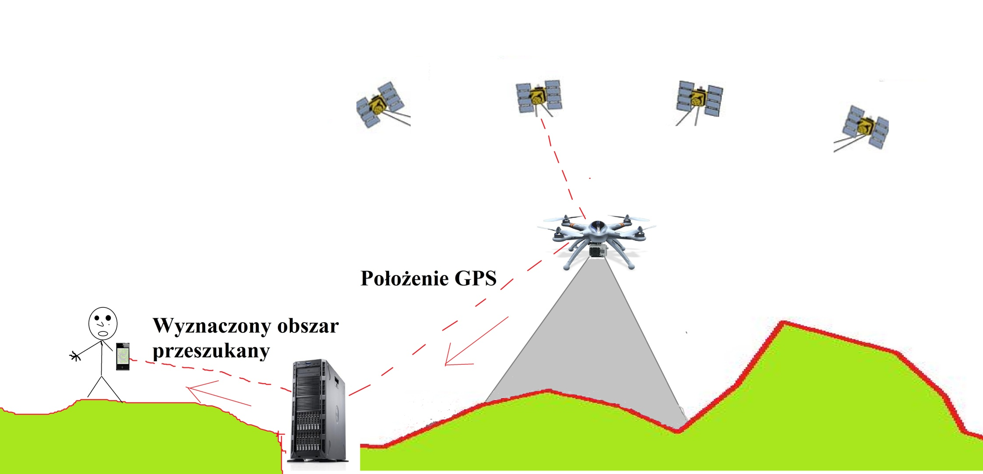
Koncepcja systemu

Slide 4
Shuttle Radar Topography Mission
Przeprowadzona w 200 roku.
Przez:
Narodową Agencję Aeronautyki i Przetrzeni kosmicznej Stanów Zjdnoczonych NASA,
Niemiecką Agencję Kosmiczną DRL,
Włoską Agencję Kosmiczną ASI

Slide 5
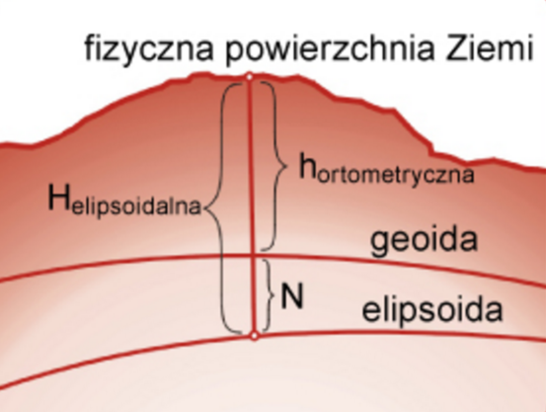
Geodezyjne powierzchnie odniesienia

Slide 6
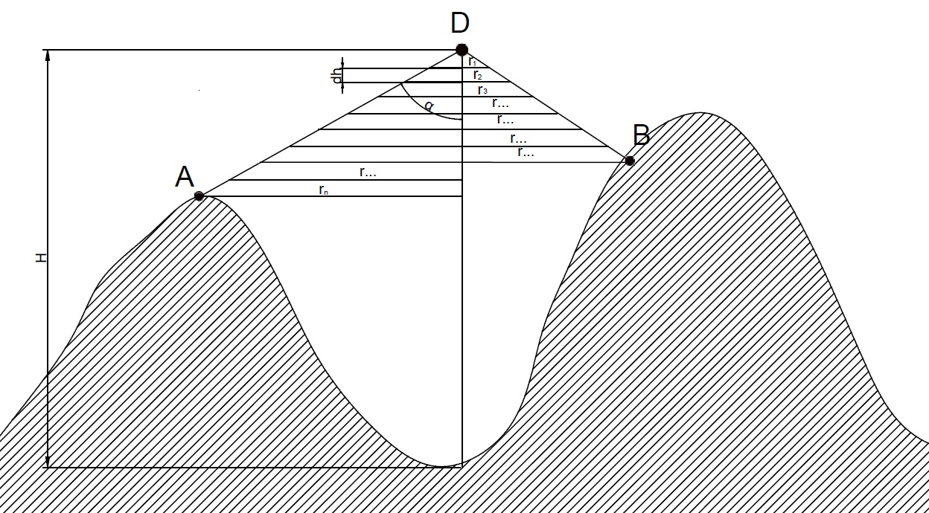
Algorytm wyznaczania otoczki obszaru przeszukanego
Notes:
Punkt D odpowiada położeniu drona. Wysokość H jest wysokością statku nad ziemią, wyliczoną poprzez odjęcie od wysokości drona wysokości modelu powierzchni ziemskiej w danym punkcie. Znając położenie i wysokość drona nad ziemią oraz kąt widzenia kamery α rozpoczęto wyznaczanie kolejnych okręgów reprezentujących potencjalną otoczkę zarejestrowanego obszaru. Wyznaczanie okręgów rozpoczęto od wysokości drona pomniejszonej o skok dh, którego wartość na drodze eksperymentalnej dobrano na 2 m. Znając wartość dh oraz kąt α widzenia kamery wyznaczono wartość promienia r zgodnie ze wzorem:

Slide 7
Wyznaczanie promienia

Slide 8
Algorytm wyznaczania otoczki obszaru przeszukanego
Notes:
W dalszym kroku znając współrzędne drona i wartość promienia r wyznaczono punkty na okręgu o promieniu r i środku w punkcie odpowiadającym położeniu drona. Liczba wyznaczonych punktów, dobrana na drodze eksperymentalnej, to 360 punktów rozmieszczonych na okręgu co 1º.
Dla każdego z dobranych punktów dokonano następnie porównania jego wysokości (równej wysokości drona pomniejszonej o aktualne dh) z wysokością modelu Ziemi w danym punkcie. Jeśli wysokość punktu na okręgu była mniejsza lub równa wysokości modelu punkt zostawał uznany za punkt otoczki obszaru przeszukanego, a wartość stopnia na okręgu, odpowiadająca temu punktowi zostawała usunięta z dalszych rozważań. Następnie wartość dh zostawała zwiększona, a algorytm ten był powtarzany, aż do momentu, gdy dla każdej z 360 wartości stopni na okręgu znaleziono odpowiadający punkt modelu.

Slide 9
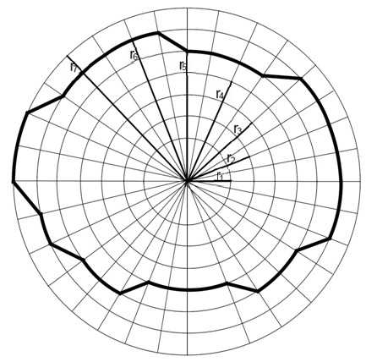
Przykładowy wynik algorytmu
Notes:
Tutaj widzimy przykładowy wynik działania algorytmu.
Fragmenty okręgów o mniejszym promieniu reprezentują tereny o większej wysokości, a te o większym promieniu o mniejszej. W ten sposób można łatwo odczytać gdzie wystąpił spadek, a gdzie wzniesienie terenu i którą część terenu kamera zarejestrowała, a która została zasłonięta.

Slide 10
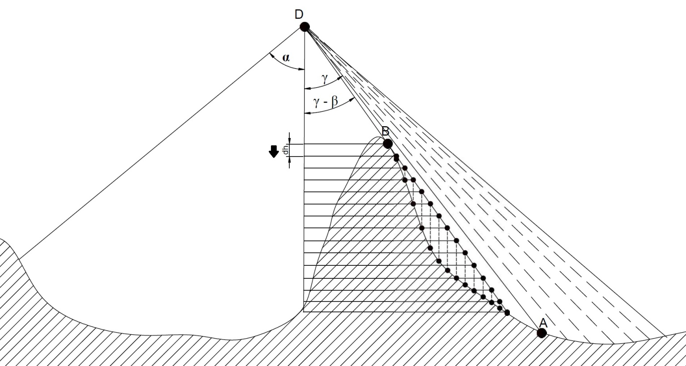
Algorytm wyznaczania obszarów wewnatrz otoczki niezarejestrowanych przez kamerę
Notes:
Druga część algorytmu jest rozwinięciem algorytmu podstawowego. Po wyznaczeniu otoczki obszaru przeszukanego dla kąta widzenia kamery α, powtórzono tę samą operację dla kąta kamery zmniejszonego o określoną stałą wartość β, jednocześnie zapamiętując wyznaczoną otoczkę dla poprzedniej wartości kąta kamery. Iterację tę powtarzano, aż do osiągnięcia kąta zerowego. W efekcie po każdej iteracji otrzymywano dwie otoczki: jedną dla kąta widzenia kamery γ (kąt kamery z poprzedniej iteracji) oraz drugą dla kąta γ - β.
Dla obu otoczek porównano wysokości odpowiednich punktów, leżących na odpowiadających promieniach, czyli leżących na tej samej współrzędnej kątowej okręgu. Jeśli wysokość punktu B (leżącego na otoczce "γ - β") jest większa od wysokości punktu A (leżącego na otoczce " γ ") oznacza to, że między tymi dwoma punktami występuje wzniesienie. Wówczas zaczynając od wysokości punktu B powtórzono operację wykorzystaną przy wyznaczaniu otoczki, czyli stopniowe zmniejszanie wysokości o stały skok dh, aż do wysokości punktu A. Dla każdego "schodka" dokonano porównania wysokości punktu na promieniu wodzącym kamery o kącie γ - β z wysokością modelu punktu o tej samej długości i szerokości geograficznej. Jeśli wysokość punktu na promieniu wodzącym była większa od wysokości punktu modelowego zostawał on uznany za niewidoczny.

Slide 11
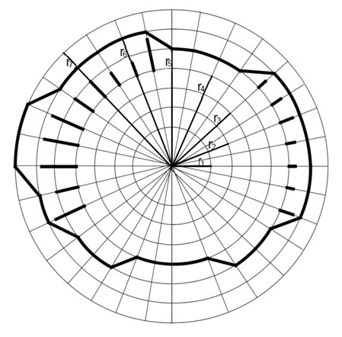
Linie, reprezentujące fragmenty obszarów wewnątrz otoczki niezarejestrowanych przez kamerę
Notes:
Po osiągnięciu wysokości punktu A z listy niewidocznych punktów wybrano punkt pierwszy i ostatni, czyli dwa punkty definiujące linię, będącą reprezentacją niewidocznego obszaru. Operacja ta była powtarzana dla każdego z 360 kątów, dla których wyznaczano punkty otoczki. W ten sposób otrzymano listę dziur w obszarze przeszukanym, w postaci linii, które sumarycznie reprezentują powierzchnię obszarów niezarejestrowanych przez kamerę.

Slide 12
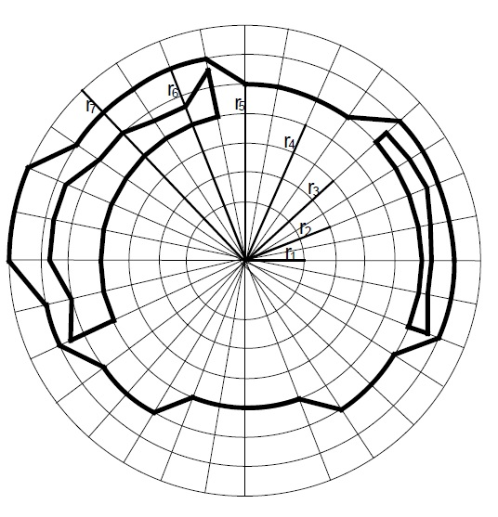
Przykładowy wynik algorytmu
Notes:
Grubsze linie, poprowadzone wzdłuż promieni reprezentują obszary niezarejestrowane przez kamerę. Odpowiednie dobranie skoku kątowego, przy wyznaczaniu punktów okręgu oraz pogrupowanie punktów reprezentujących sąsiednie linie pozwoli na wyznaczenie zbiorów punktów reprezentujących poszczególne dziury. Następnie dla każdego zbioru zostanie wyznaczony wielokąt, zawierający wszystkie punkty zbioru zgodnie z algorytmem wyznaczania otoczki α-wklęsłe, który zostanie za moment omówiony. Ostateczny wynik działania algorytmu został przedstawiony na widocznym rysunku.

Slide 13
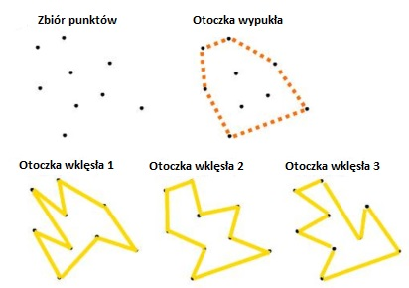
Zobrazowanie problemu wyznaczania otoczki wklęsłej

Slide 14
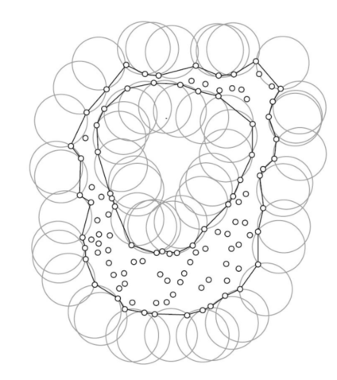
Intuicyjny przykład wyznaczania kształtu alfa

Slide 15
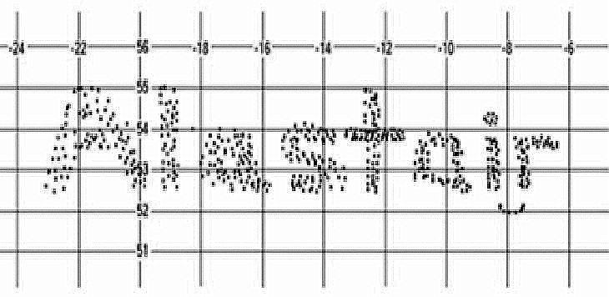

Slide 16
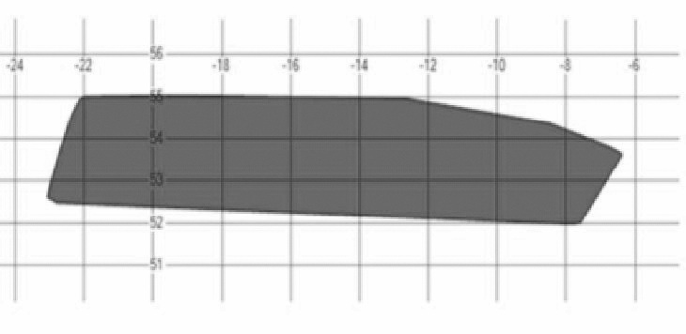

Slide 17
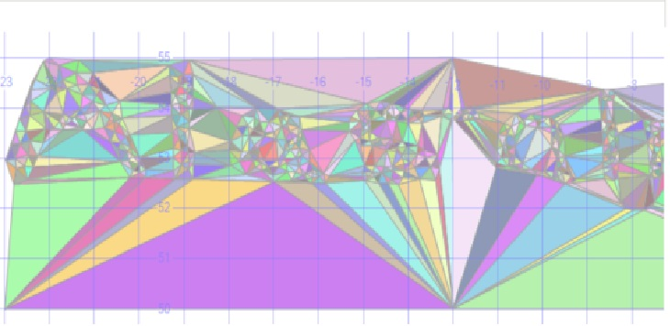

Slide 18
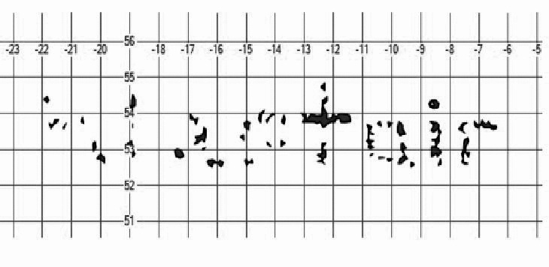

Slide 19
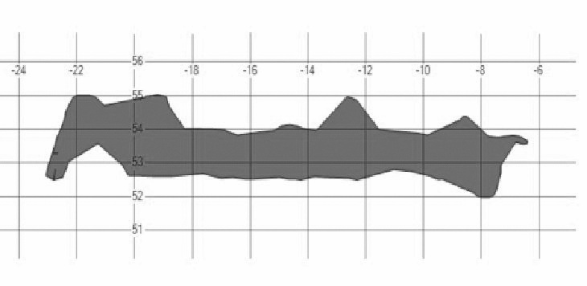

Slide 20
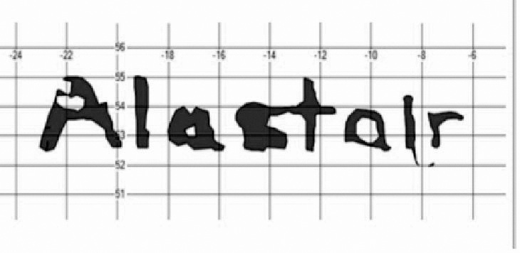

Slide 21


